Slide 1
E-dokumenti autopārvadājumos (e-CMR)
Tālivaldis Vectirāns Autosatiksmes departamenta direktors SATIKSMES MINISTRIJA Seminārs autopārvadātājiem
2019.gada 12. aprīlis

Slide 2
e-CMR – elektroniska kravas pavadzīme kravas pārvadājumos
2008. gada 20. februārī pieņemts CMR konvencijas papildu protokols par elektronisko pavadzīmi
Šis protokols stājās spēkā 2011. gada 5. jūnijā
Šobrīd tam ir pievienojušās 17 valstis
(Čehija, Dānija, Igaunija, Francija, Irāna, Latvija, Lietuva, Luksemburga, Bulgārija, Nīderlande, Slovēnija, Moldova, Krievija, Slovākija, Spānija, Šveice un Turcija)
Notes:
Lai vienkāršotu preču pārvadāšanu, 2008. gada 20. februārī tika pieņemts CMR konvencijas papildu protokols par elektronisko pavadzīmi
Protokols ļauj aizstāt papīra pavadzīmi ar elektronisko pavadzīmi un šis protokols stājās spēkā 2011. gada 5. jūnijā

Slide 3
e-CMR platforma
var izstrādāt jebkurš
var būt lejupielādējama
pavadzīme ar unikālu ID kodu
TL vadītājs veic darbības, izmantojot digitālo parakstu
noslēgtais e-CMR dokuments ir pieejams visām iesaistītajām pusēm piegādes ķēdē
Notes:
Platformu var izstrādāt jebkura fiziska vai juridiska persona
Platforma var būt pieejama, kā lejupielādējams pielikums vai programmnodrošinājums
Pārvadātājs e-CMR platformā izveido transporta pavadzīmi ar unikālu identifikācijas kodu
Transportlīdzekļa vadītājs saņem uzdevumu ar atbilstošo e-CMR un veic visas nepieciešamās darbības, izmantojot digitālo parakstu, statusa atjauninājumus, korekcijas un, ja nepieciešams, fotoattēlu pievienošanu.
Platformā noslēgtais e-CMR dokuments ir pieejams visām iesaistītajām pusēm piegādes ķēdē

Slide 4
Galvenās priekšrocības
Samazina administratīvās izmaksas
Aizstāj papīra lietošanu
Ļauj labāk un ātrāk organizēt pārvadājumus
Attālināta procesa pārredzamība
Datu kontrole
Pieeja reāllaika informācijai
Pilna loģistikas procesa uzraudzība
Notes:
Samazina administratīvās izmaksas
Aizstāj papīra lietošanu (labvēlīgi videi)
Ļauj labāk un ātrāk organizēt pārvadājumus, paātrinot informācijas pārraidi un norēķinus
Lielāka pārredzamība
Datu precizitāte
Pārskatāmības ziņā e-CMR dod pieeju reāllaika informācijai, precīzākiem datiem un nodrošina automātisku datu pārraidi uzņēmumam
Sūtītājiem, pārvadātājiem un saņēmējiem dod lielāku loģistikas procesa kontroli

Slide 5
Galvenie noteikumi
No e-CMR līguma viedokļa:
e-CMR protokols ir spēkā tikai starp valstīm, kuras ir parakstījušas savstarpēju vienošanos par datu elektronisku apmaiņu
e-CMR datiem un elektroniskajam parakstam valsts tiesību aktos jābūt juridiskajam spēkam
No ģeogrāfiskās darbības jomas:
e-CMR protokols nav spēkā, kad preces tiek izvestas no/ievestas valstī, kura nav parakstījusi Protokolu
nevar šķērsot tranzītā valsti, kura pieprasa CMR papīra formātā
Notes:
No līguma viedokļa:
Lai gan e-CMR Protokols ir spēkā, tas ir piemērojams tikai starp valstīm, kuras ir parakstījušas savstarpēju vienošanos par datu elektronisku apmaiņu.
E-CMR prasa, lai elektroniskajiem datiem un elektroniskajam parakstam valsts tiesību aktos būtu piešķirts tāds pats juridiskais spēks kā papīra dokumentiem un fiziskam parakstam.
No ģeogrāfiskās darbības jomas:
Prasība par e-CMR nav piemērojama tādam starptautiskajam pārvadājumam, kad preces tiek izvestas no valsts, kura nav parakstījusi Protokolu, vai ievestas valsts teritorijā, kura nav parakstījusi Protokolu.
Starptautiskie pārvadājumi ar e-CMR ir iespējami starp divām Protokolu parakstījušām valstīm tikai tad, ja tas nešķērso robežu valsti, kura šo Protokolu nav parakstījusi.
Pārvadātājs ar e-CMR nevar šķērsot valsti, kura pieprasa CMR papīra pavadzīmes esamību transportlīdzeklī.

Slide 6
Datu un privātuma aizsardzība
e-CMR Platformai jānodrošina:
kontrolējošo institūciju piekļuve
(VID, Finanšu ministrija, Valsts robežsardze, Valsts policija)
saskaņošana ar datu un privātuma aizsardzības noteikumiem
(Regula 2016/679, Direktīva 95/46/EC, Direktīva 2002/58/EC)
Notes:
Tā kā e-CMR platformas uzturētājs var būt fiziska vai juridiska persona, nepieciešams nodrošināt arī attiecīgo kontrolējošo institūciju piekļuvi šai platformai un šī procesa administrēšanai.
Eiropas Savienībā inovatīvu saziņas un digitalizācijas tehnoloģiju sniegtajām iespējām vienlaicīgi jābūt saskaņotām ar datu un privātuma aizsardzības noteikumiem.
e-CMR platformas lietotāji, kuri ievada kravas pavadzīmes vai sūtījumu pārskatus, sniedz svarīgu informāciju par uzņēmumu. Lai nodrošinātu sistēmas un datu drošību, jāpiemēro atbilstoši standarti un procedūras, ko panāk, noslēdzot attiecīgus līgumus ar piegādātājiem un stingri kontrolējot piekļuvi sistēmai.
e-CMR platformai jānodrošina tās lietotājiem drošība, sagatavojot, sūtot, modificējot un pārbaudot kravas pavadzīmes vai sūtījuma procesa pārskatus.

Slide 7
Daži fakti
Eiropā jau darbojas dažas e-CMR platformas
Latvija ir Baltijas jūras valstu vienotā DIGINNO projekta dalībvalsts, kurā ietilpst vēl 8 valstis
Latvijā projektu īsteno Latvijas Informācijas un Komunikācijas tehnoloģijas asociācija (LIKTA)
Notes:
Šobrīd Eiropā jau ir izstrādātas un darbojas vairākas e-CMR platformas (Transfollow, Dashdoc, Suivo)
Latvija piedalās Baltijas jūras valstu vienotā projektā “DIGINNO”. Projekta mērķis ir veicināt digitālo ekonomiku un ātrāku digitālā vienotā tirgus izveidi Baltijas Jūras reģionā.
Tostarp, projekta ietvaros sadarbībā ar Latvijas kaimiņvalstīm ir jau sākts darbs pie e-CMR.

Slide 8
Projekta mērķis – veicināt digitālo ekonomiku un ātrāku digitālā vienotā tirgus izveidi Baltijas jūras reģionā. Projekta uzdevums – palīdzēt politikas veidotājiem un nozaru asociācijām efektīvāk ieviest digitālos risinājumus publiskajā sektorā. Projekta īstenošanas periods: 2017. gada 1. oktobris – 2020. gada 30. septembris
DIGINNO
Notes:
Š.g. 19.martā Kauņā notika DIGINNO projekta kopējā sanāksme, kurā vienojās ka Igaunija nāks klajā ar aprakstu eCMR pārrobežu servisam un Latvijai vajadzēs to komentēt/papildināt. Savukārt nākamā eCMR sanāksme plānota š.g. 25.aprīlī Tallinā.

Slide 9
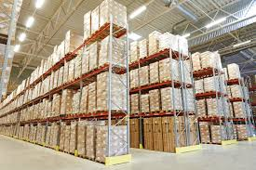
Datu apmaiņa starp serveriem
Publiskais
sektors
SKLOIS
iVAZ
Privātais
sektors
ePiegāde
Loģistikas uzņēmums
ePiegāde
Loģistikas uzņēmums
ePiegāde
Loģistikas uzņēmums
Noliktavas
Pārvadātāji
Notes:
ePiegāde palīdz valsts pārvaldes iestādēm apmainīties ar elektroniskiem datiem un dokumentiem ar citām valsts pārvaldes iestādēm, uzņēmumiem un iedzīvotājiem sadarbspējīgā, drošā, uzticamā un uzticamā veidā.

Slide 10
Attālināta kontrole uz ceļiem
eCMR kontrole
Nav problēmu
nosūtīts
eCMR pieprasījums
Apstiprināts eCMR
Kravas auto kontrole attālināti
Iekrauj
robeža
robeža
Izkrauj

Slide 11
1) vienoties par protokolu – par standartizācijas procesu savienot dažādus pakalpojumu sniedzējus; 2) izveidot centralizētu sistēmu, ko kontrolē ES/ANO institūcija un kas savienota ar līdzīgu datu bāzi.
Rīcības

Slide 12
e-CMR ar Krieviju
2018.gada maijā, Leipcigā notika Latvijas-Krievijas ministru tikšanās, kurā tika apspriesta e-CMR pilotprojekta uzsākšana starp Latviju un Krieviju.
Latvija, Krievija un IRU sadarbojas ekspertu līmenī, lai sagatavotu priekšnosacījumus e-CMR darbības uzsākšanai autopārvadājumiem starp Latviju un Krieviju.
Notes:
2018.gada maijā, Leipcigā notika ministru līmeņa Latvijas-Krievijas tikšanās piedaloties Starptautiskās Autotransporta savienības (IRU) prezidentam, kurā tika apspriests e-CMR pilotprojekts starp Latviju un Krieviju. Papildus Krievijas puse ierosināja pilotprojektā iekļaut arī e-TIR.
Latvija, Krievija un IRU sadarbojas ekspertu līmenī, lai sagatavotu priekšnosacījumus e-CMR darbības uzsākšanai Latvijā. Tāpat tiek izvērtētas iespējas e-CMR ieviest vienoti Baltijas valstīs un Skandināvijas valstīs.

Slide 13
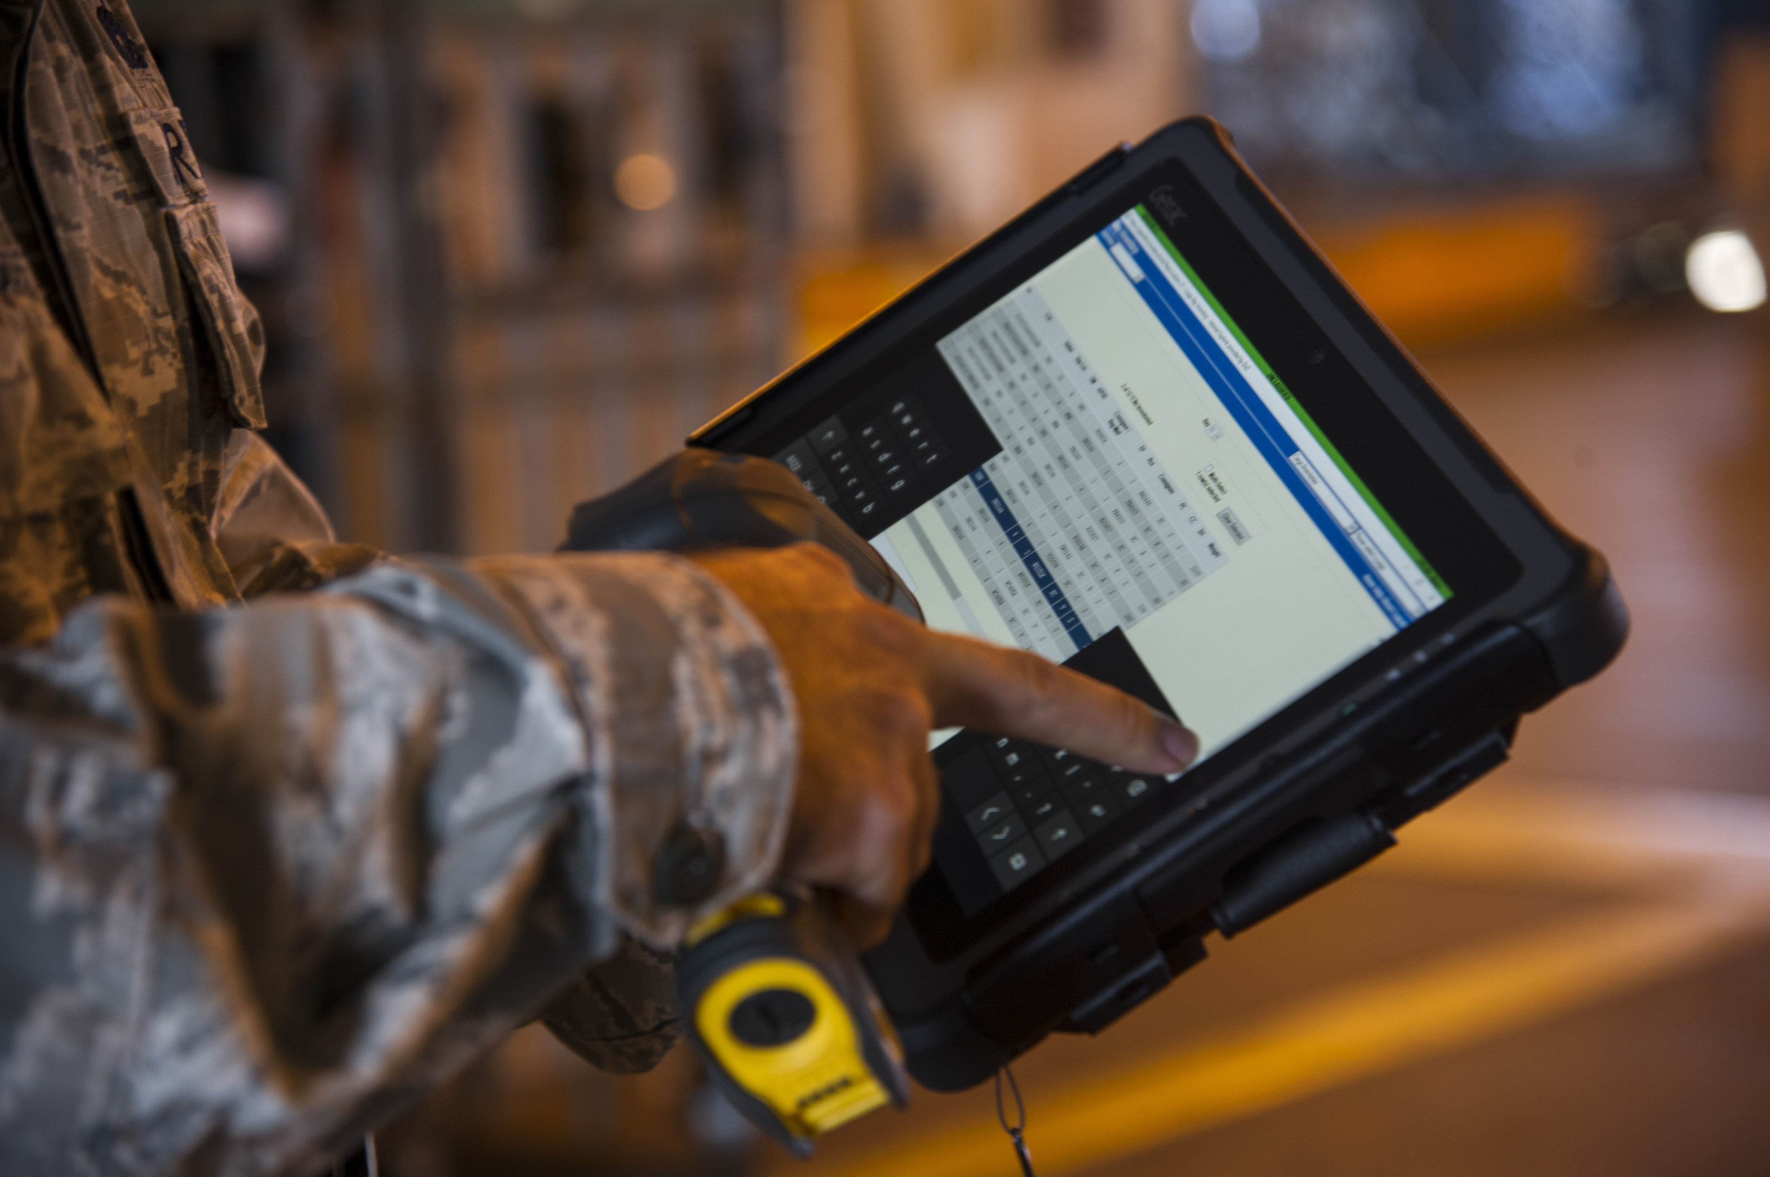
Paldies par uzmanību!

